Slide 1
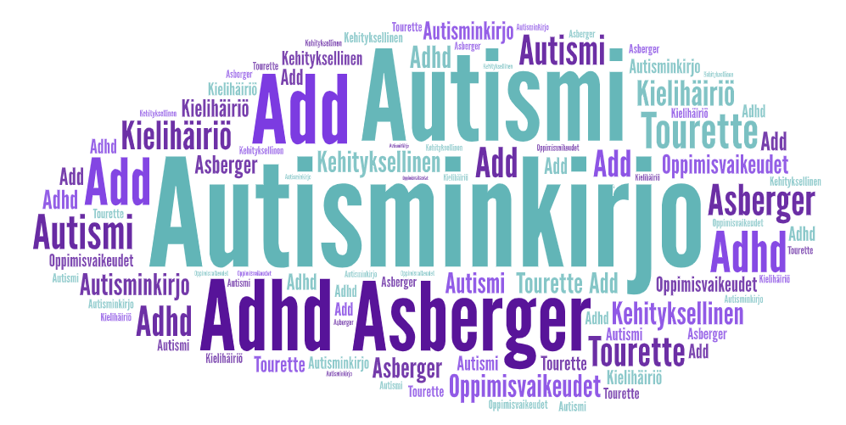


Nepsynuoren erityispiirteitä ja tukikeinoja
MAARIKA PIISPANEN

Slide 2
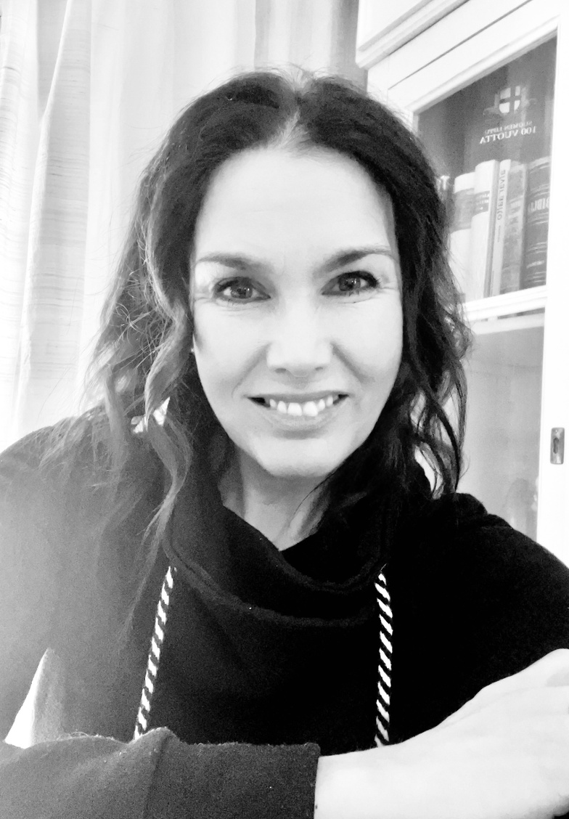
Opiskelijan äänellä -hanke
Maarika Piispanen
KT, erityisluokanopettaja, työnohjaaja, nepsy-valmentaja, ratkaisukeskeinen terapeutti, taide- ja tunnelukkotyöskentelyyn erikoistunut integratiivinen skeematerapeutti ja sielunhoitoterapeutti

Slide 3
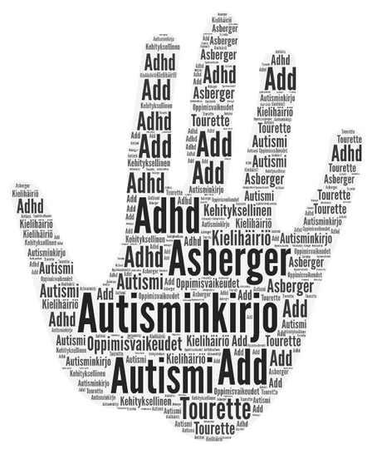
Neuropsykiatriset eli “nepsy” -häiriöt?
  Ilmenevät diagnoosille ominaisena toimintatapana ja käytöksenä, ja vaikuttavat mm. sosiaaliseen vuorovaikutukseen, kielelliseen ja ei-kielelliseen viestintään, tunteiden säätelyyn ja oman toiminnan ohjaamiseen.
  Neurokehityksellisiin häiriöihin liittyy erilaisia ja eriasteisia toimintakyvyn haasteita. Haasteet voivat näkyä oppimisessa, kielenkehityksessä, aistisäätelyssä ja motoriikassa.
  Käyttäytymispiirteet vaihtelevat sekä ihmisten välillä että myös samalla ihmisellä eri ikä- ja kehitysvaiheissa.
  Nepsy-häiriöt nähdään usein haasteina etenkin koulussa (kun odotettu toiminta, tavoitteet ja todellinen toiminta eivät kohtaa). On kuitenkin muistettava (ja muistutettava!), että monella esim. adhd tai asberger voi näyttäytyä eri ympäristössä vahvuutena.

Slide 4

Neuropsykiatriset eli “nepsy” -häiriöt?
  Neuropsykiatrinen häiriö ei ole sairaus, vaan ihmisen synnynnäinen ominaisuus, nk. “neuroepätyypillinen” poikkeavuus tiedonkäsittelyssä ja tunteiden käsittelyssä.
  Monet erilaiset perintö- ja ympäristötekijät yhdessä aiheuttavat aivojen kehityksen poikkeavuutta, mikä tuottaa esim. ADHD:n oireita tietojen ja tunteiden käsittelyssä sekä mahdollisesti tarkkaamattomuudessa ja toiminnanohjauksessa.
  Autismikirjon häiriö on keskushermoston kehityksellinen häiriö, jolle on ominaista laaja-alaiset ja pysyvät sosiaalisen vuorovaikutuksen ja kommunikaation erityispiirteet sekä rajoittuneet, toistavat ja joustamattomat käytösmallit, kiinnostuksen kohteet tai aktiviteetit
  Havaittavissa jo lapsuudessa, mutta joka useimmiten diagnosoidaan kouluiässä
  Epätyypilliset oireet ja niistä johtuva käyttäytyminen eivät siis ole henkilön itsensä tai hänen läheistensä aiheuttamia, eikä kyseessä ole esimerkiksi laiskuus, välinpitämättömyys, huono vanhemmuus tai muu tahdonalainen asia.

Slide 5
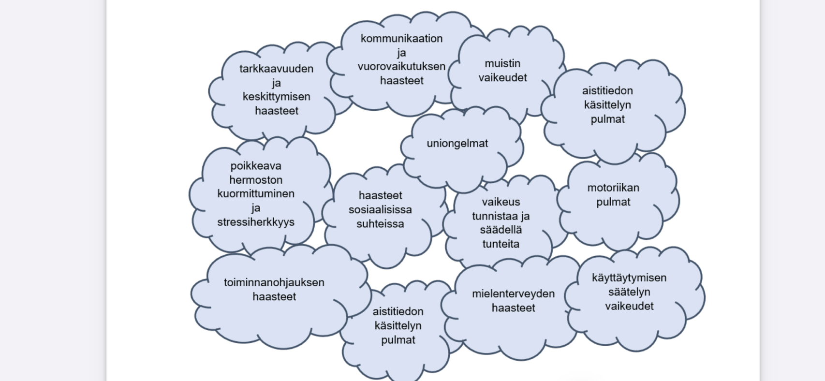

Mitä mielestäsi haastaa meillä eniten? (opettajaa/opiskelijaa/järjestelyjä)

Slide 6
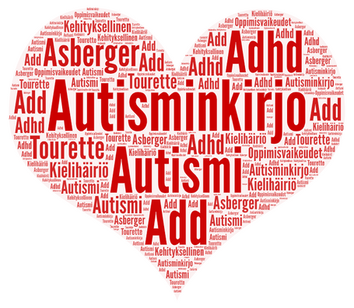
Ilmenee yleisesti esim.
  impulsiivisuutena ja/tai ylivilkkautena
  keskittymisen puutteena
  levottomuutena
  tunnesäätelyn ongelmina
  ärtyisyyttä,
  kiukkukohtauksia
  toiminnanohjauksen vaikeuksia
  syy- seuraussuhteen ymmärtämisen ongelmia, rangaistukset eivät tunnu auttavan
  psykiatrisia ongelmia, kuten depressiota, ahdistushäiriöitä,
  uhmakkuus- ja/tai käytöshäiriöitä sekä
  unen häiriöitä.
  oppimisen tai kehityksen (motoriikka, hahmotus, kieli ja kommunikaatio) erityisvaikeuksia
  lisäksi usein minäkuvan, itsetunnon ja sosiaalisten vuorovaikutustaitojen pulmia.
  aistitiedon käsittelyn ja aistisäätelyn pulmaa, mikä näkyy esimerkiksi motoriikan kömpelyytenä, aistiyliherkkyyksinä tai -aliherkkyyksinä sekä aistimushakuisuutena.
ADHD-nuorella on usein aistien yli- tai aliherkkyyksiä. Myös oppimisvaikeuksien ilmeneminen samaan aikaan on mahdollista. Moni oire saattaa myös olla päällekkäinen tai aiheuttaa välillisesti toisen.
ADHD, ADD (ADHD-T)
Nuori tarvitsee usein tukea toiminnanohjaukseen, itsetuntoon sekä tunne- ja vuorovaikutustaitohin liittyvissä asioissa.
Toiminnanohjauksen tukeminen on erityisen tärkeää, jotta hän kykenee edistämään positiivisesti sekä opiskeluaan että arkeensa liittyviä asioita.

Slide 7
ADHD on kolmen oirealueen yhdistelmä:
Tarkkaavuuden (keskittymiskyky) ja vireystilan säätelyn vaikeus
  näkyy usein siinä, että opiskelija ei jaksa keskittyä koulutehtäviin tai opiskeluun.
Ylivilkkaus, levottomuus tai aliaktiivisuus
  nuori ei jaksaisi olla paikoillaan, vaan häärää tai tekee muita asioita tai sulkeutuu oman mielensisäiseen maailmaansa.
Impulsiivisuus
  hetken mielijohteesta tapahtuvaa käytöstä, vaikeus hillitä omia sisäisiä impulsseja.
Tutkimusten mukaan (mm. Moisala) adhd (sis. add) -haasteita esiintyy alle 10% ihmisistä.
Kysyttäessä kuitenkin jopa 70% tunnistaa itsessään keskittymisen haasteita, ja epäilee itsellään adhd:a.

Slide 8
AHDH VAI ADT?
ADT:lla (Attention Deficit Trait) tarkoitetaan nimenomaan käyttäytymisen mallia, joka muistuttaa aktiivisuuden ja tarkkaavuuden häiriötä, mutta siinä ei ole kuitenkaan kyse varsinaisesta diagnosoitavasta tarkkaavuushäiriöistä tai synnynnäisestä neuroepätyypillisyydestä, vaan käytösmalli syntyy, kun elämässä on ollut liian pitkään kuormittavia tekijöitä, kuten:
  kiirettä
  monen asian yhtäaikaista tekemistä eli multitaskausta
  jatkuvia keskeytyksiä
  epävarmuutta ja
  liian vähäistä palautumista
  tai liikaa aivokuorta virittävää ja kuormittavaa syötettä, kuten esimerkiksi sometusta, realseja, tik-tok –videoita, virittäviä pelejä jne.
  Puutteita perusasioissa (ravinto, uni, liikunta…)
  ADT on hyvin tyypillinen ilmiö (myös aikuisilla, 60-70%), mutta siitä voi myös opetella eroon
ADT:lle tyypillinen toimintamalli on itse itsensä keskeyttäminen. Kun pitäisi suuntautua tekemään jotakin asiaa pitkäjänteisesti, alkaakin ajatella muita asioita (tai tarttuu esim. kännykkään).
Mieleen tulevat asiat kaappaavat huomiokyvyn, ja tehtävä jää kesken.

Slide 9
Kuinka tukea opiskelijaa?
Kohtaaminen
Luottamus
STRATEGIA
Tieto
Tukikeinot
Tukivaste
Kun opiskelijalle kertyy positiivisia kokemuksia oppimisesta, opiskelusta ja oppimistilanteista, vahvistuu myös positiivinen mielikuva itsestä oppijana. (Parikka ym. 2017)
ETSITÄÄN STRATEGIOITA KÄYTTÄÄ
OMIA VAHVUUKSIA
JA TOIMIA ARJESSA.
SOPII KAIKILLE.
Ammattioppilaitos antaa opiskelijalle uuden mahdollisuuden oppijana.
Tässä vaiheessa on myös mahdollista
vahvistaa oppijaminäkuvaa uudestaan.
(vs. negatiivisen palautteen kierre ja turhautuminen)

Slide 10
Nepsy-opiskelijoiden tukeminen
Nepsy-opiskelijoiden tukeminen perustuu ennen kaikkea toimintakyvyn tukemiseen konkreettisilla tavoilla sekä selviytymistä auttavien taitojen opettamiseen (=strategiat!!!)
Toimintatapojen opettaminen koskee sekä opiskelijaa itseään, että hänen kanssaan työskentelevää.
Aluksi opiskelija tarvitsee välitöntä oikeanlaisen toiminnan vahvistamista ja palautetta, jotta hän oppii käyttämään strategioita oikein ja itsenäisesti.
ESIMERKKEJÄ YKSILÖLLISISTÄ MENETELMISTÄ
  opiskelustrategiat
  tarkistuslistat
  muististrategiat
  tarkkaavuuden säätelyn keinojen opettelu
  impulssikontrollin harjoittelu (pysähdy, mieti, toimi)
  stressinhallintakeinot
  toimintamallit sosiaalisiin tilanteisiin
  tunnetaidot

Slide 11
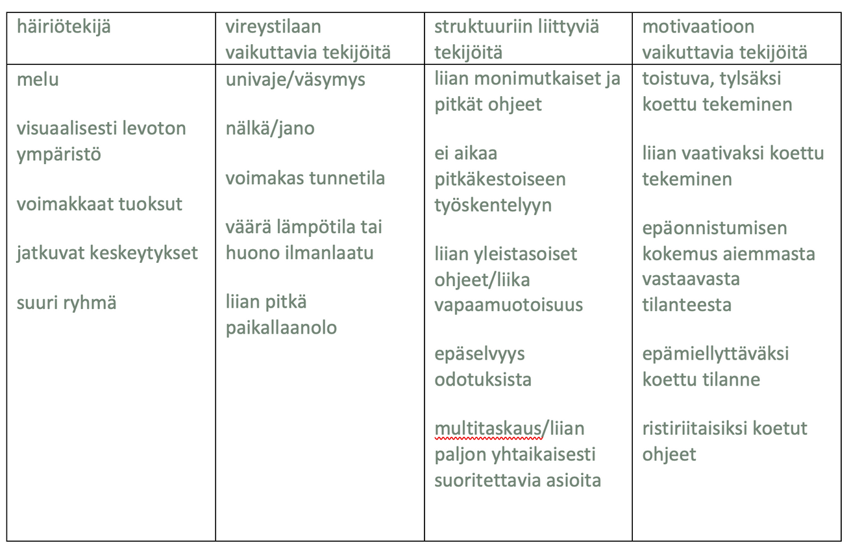
Ympäristön kuormittavia tekijöitä

Slide 12
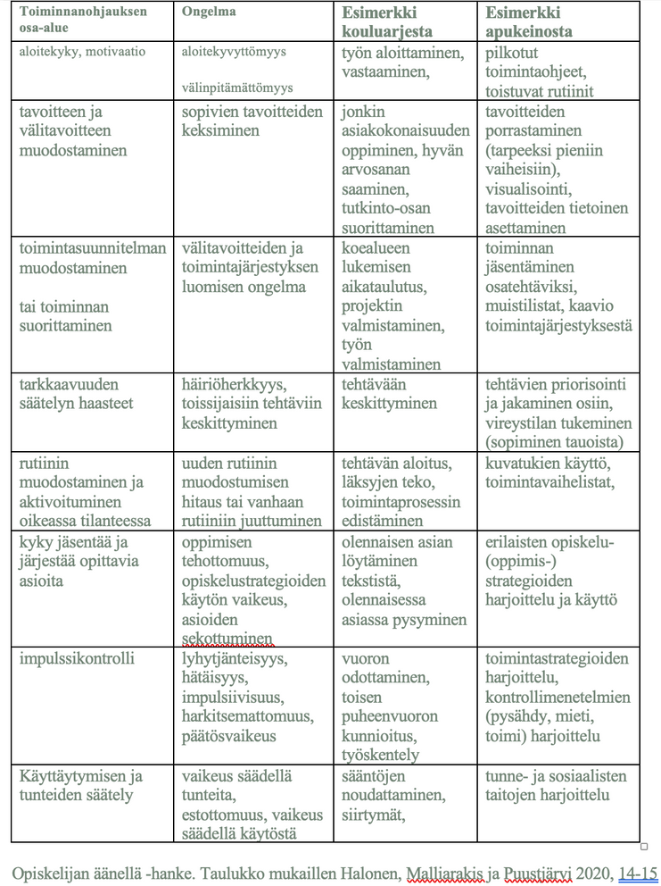

Esimerkkejä kaikille(!) sopivista tukikeinoista.
Mitä tukikeinoja
olet itse käyttänyt?
Anna konkreettinen
esimerkki.
Miten edistämme sitä, että tukikeinot tulevat luonnolliseksi osaksi opiskelijoiden arkea erilaisissa tilanteissa?
padlet

Slide 13

Jättäessämme jälkiä,
voimme valita,
millaisia ne ovat.
Kiitos!

